Slide 1

Departamento de Ciencias Económicas, Administrativas y de Comercio
Carrera de Ingeniería Comercial
Tema: Análisis del deficiente aprovechamiento de los recursos del país y su incidencia en la falta de valor agregado en la productividad y competitividad del comercio justo durante el período 2013 – 2017 en el DMQ
Autora: González Villacís, Michelle Stephanie
Sangolquí - Ecuador
2018

Slide 2
Generalidades
Marco Teórico
  Teorías de Soporte
  Teorías Complementarias
  Marco Referencial
Marco Metodológico
Propuesta
Conclusiones
Recomendaciones
Índice

Slide 3
Generalidades
El aprovechamiento de los recursos del país debe ser de manera responsable y sostenible, considerando que son la fuente principal de desarrollo que el país posee. El desarrollo sostenible tiende a establecerse cuando un país principalmente se enfoca en producir o generar aquellos productos y/o servicios que tienen una ventaja comparativa o generen un mayor valor agregado frente a la competencia; considerando las oportunidades de incentivar a las medianas empresas PYMES para aumentar los índices de productividad y competitividad.
Objetivo General
Analizar el deficiente aprovechamiento de los recursos del país y su incidencia en la falta de valor agregado en la productividad y competitividad del comercio justo para el fortalecimiento de una economía social y solidaria en el Distrito Metropolitano de Quito.

Slide 4
Marco Teórico – Teorías de Soporte
* Teoría Económica
La teoría económica permite a un país desarrollarse y penetrar en un mercado más extenso con la única finalidad generar recursos económicos, interrelacionado diversos factores; para determinar el nivel de crecimiento y establecer estrategias de mejora continua (Erhard et al., 2011).
* Teoría de la Economía Popular y Solidaria
El sistema de Economía Solidaria se estructura y fundamenta en la idea de una sociedad donde las empresas incrementen su capacidad de negociación y elaboración productos con valor agregado (Coraggio, 2011).
* Teoría del Desarrollo Sostenible
Las condiciones para obtener un desarrollo sostenible se fundamenta en una serie de procedimientos y estrategias para conseguir el orden social y económico con la finalidad de volver al país más competitivo y productivo (Ramírez, 2008).

Slide 5
Marco Teórico – Teorías de Complementarias
Teoría Administrativa
Elevar la productividad y competitividad a través del incremento de los niveles de eficiencia.
Teoría del Comerio
Generar una ventaja competitiva frente a la competencia para poder permanecer dentro de un mercado.
Teoría de Precios
Análisis de los costos con la finalidad de generar una mayor utilidad y contribuir a los objetivos de maximización de los ingresos.
Teoría de la Producción
Relación que existe entre la cantidad máxima que se puede producir, utilizando una determinada cantidad de recursos durante un tiempo determinado.

Slide 6
Marco Teórico – Teorías de Complementarias
Teoría de la Oferta
Relación entre la cantidad de bienes ofrecidos por los productores y el precio de mercado actual.
Teoría de la Demanda
Establece que los consumidores al adquirir un producto en el mercado obtienen una utilidad no únicamente del contenido del bien o servicio, sino de las características intrínsecas de los bienes.
Teoría del Cliente
Generación de fidelidad y a su vez la sustentabilidad del negocio dentro del mercado para obtener mejoras significativas en la rentabilidad.

Slide 7
Marco Teórico – Marco Referencial
RECURSOS NATURALES Y CRECIMIENTO ECONÓMICO, ANALIZANDO EL CAPITAL HUMANO
Utilización eficiente de las herramientas de tecnología, información y comunicación en la utilización de sus recursos para la producción de sus bienes y servicios, además del capital humano, financiero y la inversión en innovación; repercutiendo de manera negativa en los niveles de productividad y competitividad (Meza, Barrón y Urciaga, 2012).
MODELO INTEGRAL DE PRODUCTIVIDAD, ASPECTOS IMPORTANTES PARA SU IMPLEMENTACIÓN
La concepción de valor agregado es aquel factor que juega un papel importante dentro de las estrategias empresariales, para crear un modelo de competencia y mejoramiento continuo (Medina, 2010).
EL IMPACTO DEL COMERCIO JUSTO EN EL DESARROLLO
Sistemas económicos que impulsen la producción y comercialización de bienes y servicios, con la finalidad de incrementar los márgenes y niveles de rentabilidad a nivel empresarial y de país (Garza, 2014).

Slide 8
Marco Teórico – Marco Referencial
LA PRODUCTIVIDAD COMO FACTOR DE COMPETITIVIDAD PARA LAS PYMES
La perspectiva en base a los niveles de competitividad se relaciona directamente con los niveles de productividad con la finalidad de conseguir el mayor nivel de eficacia, desarrollando nuevos procesos que le permiten a la empresa mejorar sus rendimientos (Aguilar, 2009).
EL COMERCIO JUSTO: ¿UNA ALTERNATIVA DE DESARROLLO LOCAL?
Herramienta fundamental para establecer los lineamientos y políticas que permitan rediseñar las prácticas comerciales de manera equitativa y justa, con la finalidad de crear las condiciones para un desarrollo sustentable (García, 2011).

Slide 9
Marco Metodológico
Diseño o tipo de investigación
Descriptiva. Conocer una serie de situaciones, costumbres y actitudes sobresalientes a través de una descripción concreta de actividades, procesos, objetos y personas.
Técnica. Encuesta
Enfoque la investigación
Cuantitativa. Ofrece una gran posibilidad de demostración sobre determinados puntos dentro de las variables de estudio, además que facilita la obtención de resultados y su comparación.

Slide 10
Técnica de muestreo
Muestreo probabilístico. Cada elemento del universo o población objeto de estudio tiene una probabilidad conocida de formar parte de la muestra.
* Muestreo aleatorio simple
Muestra
Según la Cámara de Comercio de Quito, el universo poblacional se determinó el establecimiento de 3.485 medianas empresas PYMES productivas y/o comerciales en el Distrito Metropolitano de Quito.
La fórmula que se utilizará, por tratarse de población finita, es la siguiente:
$$n=\frac{Z^{2}∙p∙q∙N}{e^{2}\left(N−1\right)+Z^{2}∙p∙q}$$
$$n=346,1070897 ≈346 empresas$$
Según la Cámara de Comercio de Quito, el universo poblacional se determinó el establecimiento de 3.485 medianas empresas PYMES productivas y/o comerciales en el Distrito Metropolitano de Quito.
La fórmula que se utilizará, por tratarse de población finita, es la siguiente:
𝑛=(𝑍^2∙𝑝∙𝑞∙𝑁)/(𝑒^2 (𝑁−1)+𝑍^2∙𝑝∙𝑞)
𝒏=𝟑𝟒𝟔,𝟏𝟎𝟕𝟎𝟖𝟗𝟕 ≈𝟑𝟒𝟔 𝒆𝒎𝒑𝒓𝒆𝒔𝒂𝒔

Slide 11
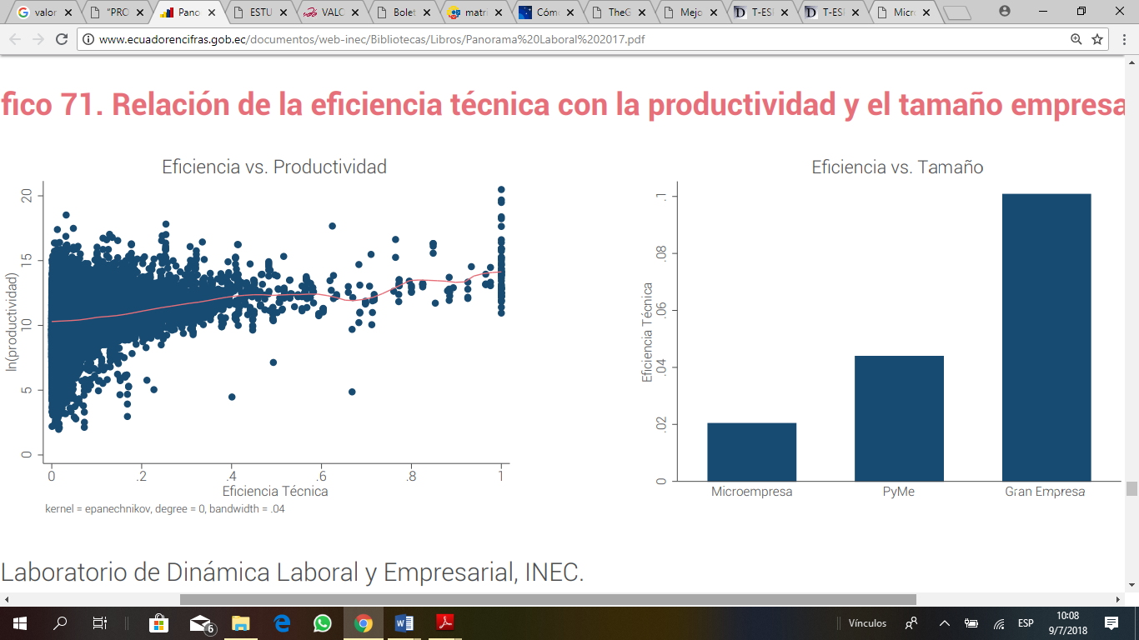
Análisis de Datos Secundarios
Figura 1. Relación de la eficiencia técnica con la productividad y el tamaño empresarial
Nota. Recuperado de “Panorama Laboral y Empresarial del Ecuador 2017”, de Instituto Nacional de Estadística y Censos - INEC, 2017, p.94.
La relación entre la eficiencia técnica y productividad como la relación entre eficiencia técnica y tamaño empresarial durante el período 2012 – 2017 se evidencia que a mayor aprovechamiento de los recursos por parte de las empresas existe mayor productividad, mientras que la brecha productiva entre los distintos tamaños de empresas Pymes se relaciona con la eficiencia de sus recursos o el aprovechamiento de estos.

Slide 12
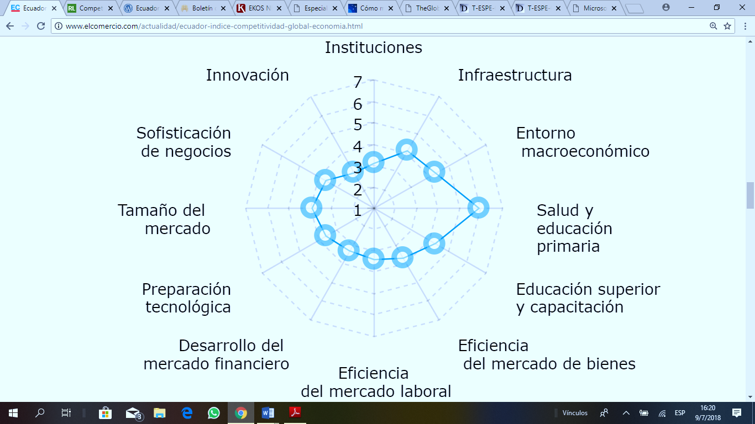
El estudio realizado por World Economic Forum arroja que el Ecuador durante el año 2017 se encuentra situado en el puesto número 97 de 137 economías, con un índice de competitividad global de 3.91.
Figura 2. Datos de Ecuador del Índice de Competitividad Global 2017-2018
Nota. Recuperado de “Ecuador sigue cayendo en el índice de competitividad global”, de Maldonado, 2017, p.94.

Slide 13
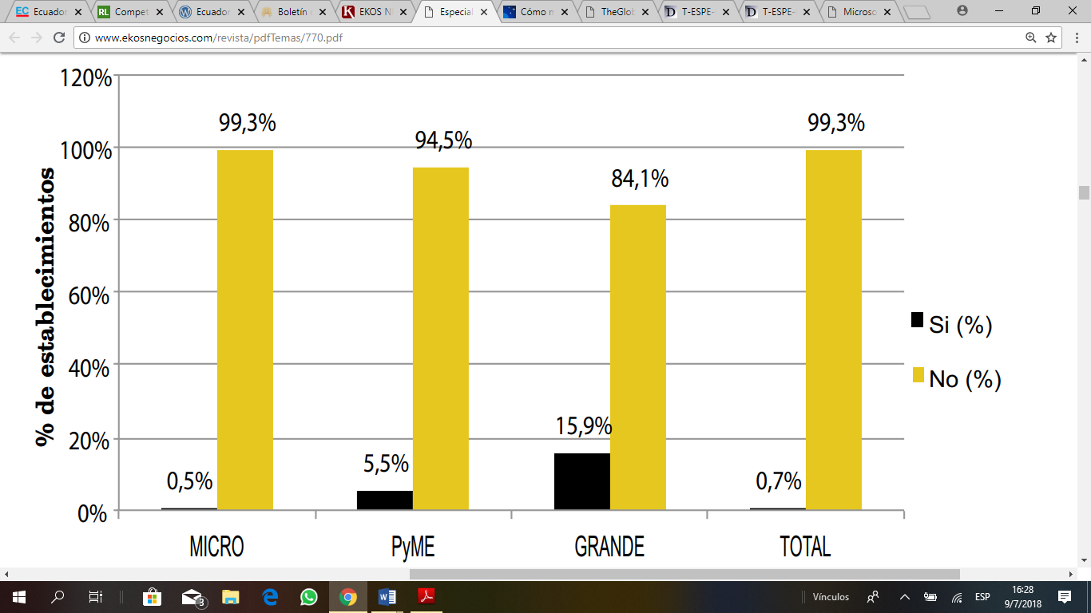
Figura 3. Establecimientos que invierten en Investigación y desarrollo
Nota. Recuperado de “Innovación, un espacio clave para mejorar la capacidad de competir de las Pymes”, de Araque, 2017, p.44.
Uno de los grandes desafíos que enfrentan las Pymes dentro de los diferentes sectores económicos es el tema de investigación y desarrollo, ya que las empresas pequeñas y medianas consideran que este tema es un factor secundario y no principal dentro de su desarrollo, basados en que su capital de inversión no debe ser arriesgado hasta no tener un posicionamiento dentro del mercado e incrementar su nivel de participación.

Slide 14
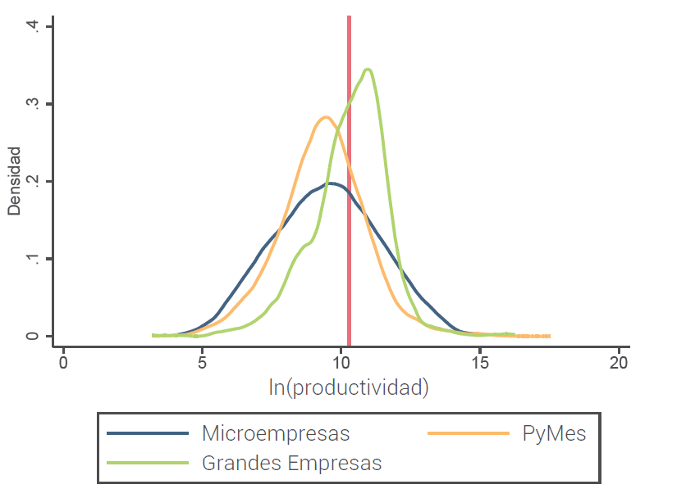
Figura 4. Distribución de la productividad por tamaño de empresa
Nota. Recuperado de “Panorama Laboral y Empresarial del Ecuador 2017”, de Instituto Nacional de Estadística y Censos - INEC, 2017, p.91.
Las brechas de productividad muestran en promedio que las empresas con mayor tamaño poseen un índice de productividad más alto; razón por la cual es importante considerar que el correcto aprovechamiento de los recursos, tomando en cuenta que la diferencia de productividad entre empresas pequeñas y grandes concierne a una posible especialización sectorial selectiva.

Slide 15
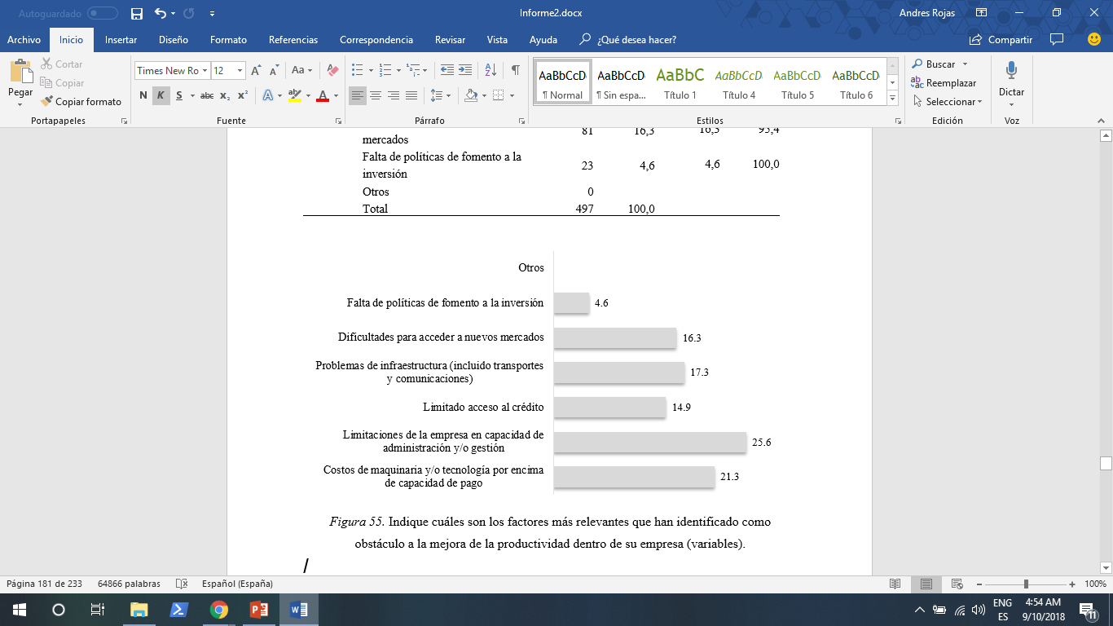
Análisis Univariado
Según el artículo Las pymes deben optimizar su gestión para incrementar sus niveles de productividad, publicado en la Revista EKOS en el 2013 afirma que el mundo empresarial es un extenso océano, y que las Pymes se encuentran todavía lejos de ofrecer una eficiente administración de los recursos para conseguir resultados positivos (EKOS Negocios, 2013, p.79).
Figura 5. Indique cuáles son los factores más relevantes que han identificado como obstáculo a la mejora de la productividad dentro de su empresa (variables).

Slide 16
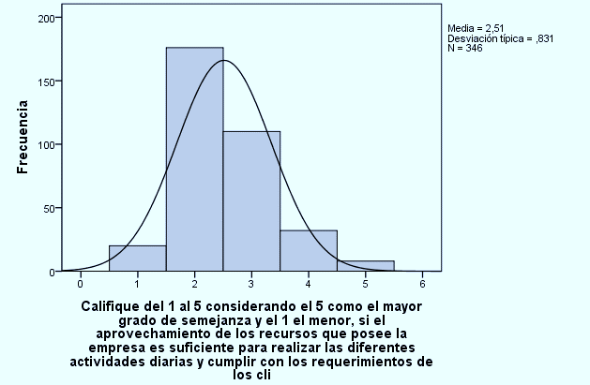
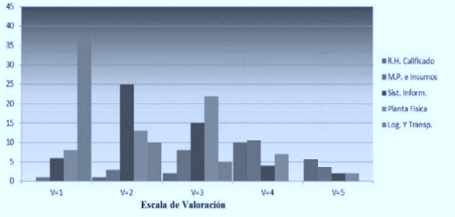
Figura 7. Valoración de la utilización de recursos que posee el Ecuador por parte de las empresas
Nota. Recuperado de “La productividad de los recursos, factores estratégicos de costos y calidad”, de Gómez, 2012
Figura 6. Califique del 1 al 5 considerando el 5 como el mayor grado de semejanza y el 1 el menor, si el aprovechamiento de los recursos que posee la empresa es suficiente para realizar las diferentes actividades diarias y cumplir con los requerimientos de los clientes.

Slide 17
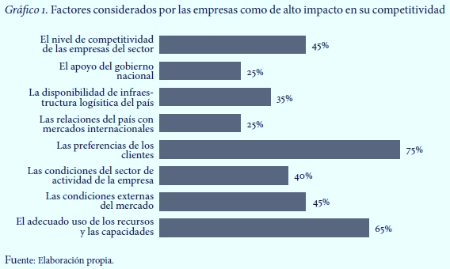
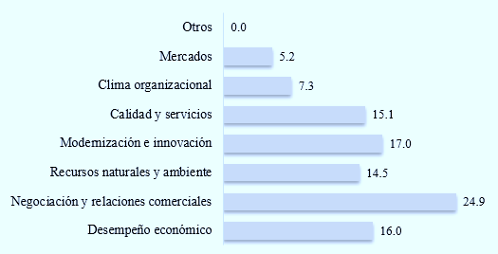
Figura 8. ¿Qué factores, variables e indicadores son importantes dentro de su empresa para controlar y/o mejorar la competitividad?
Figura 9. Factores que son considerados por las medianas empresa como de alto impacto en su competitividad
Nota. Recuperado de “Análisis de la relación entre la innovación y la gestión del conocimiento con la competitividad empresarial”, Bernal, Naranjo y Frost, 2013

Slide 18
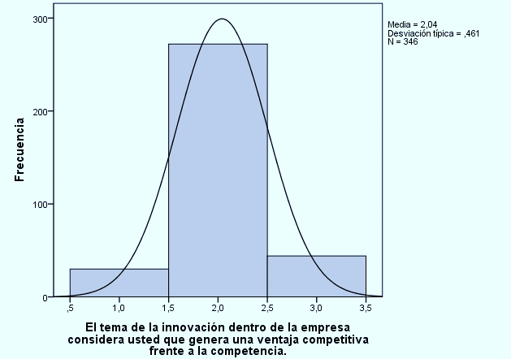
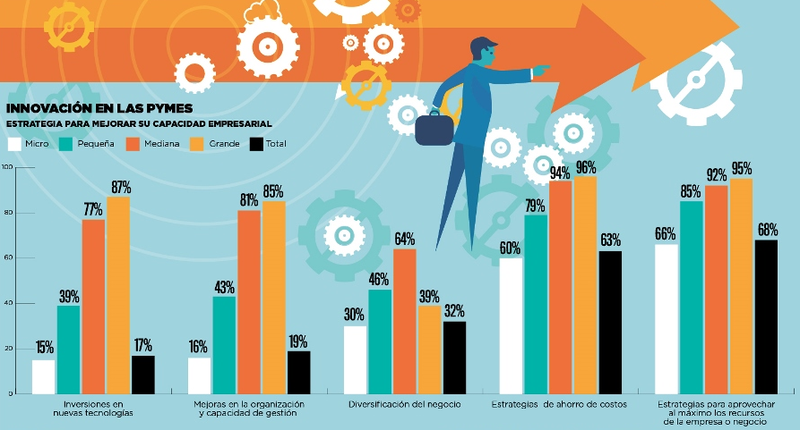
Figura 10. El tema de la innovación dentro de la empresa considera usted que genera una ventaja competitiva frente a la competencia.
Figura 11. Innovación en las PYMES estrategia para mejorar su capacidad empresarial
Nota. Recuperado de “Gestión de la Innovación en Pequeñas y Medianas Empresas. Generando ventajas competitivas y posicionamiento en el Mercado”, Ospina, Puche y Arango, 2014

Slide 19
Análisis Bivariado – Método Correlacional
Tabla 1
Correlación entre el aprovechamiento de los recursos y la productividad

Slide 20
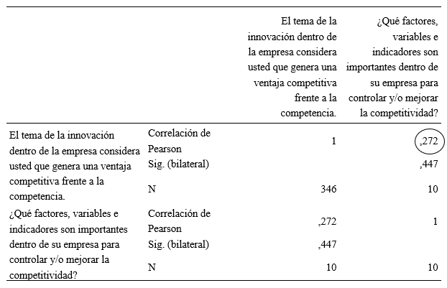
Tabla 2
Correlación entre innovación (valor agregado) y competitividad

Slide 21

Propuesta
Objetivo de la propuesta
Crear una economía sustentable y sostenible, a través del correcto aprovechamiento de los recursos del país generando valor agregado, para incrementar los niveles de productividad y competitividad en el comercio.
MODELO ECONÓMICO BASADO LA BÚSQUEDA DEL CRECIMIENTO SUSTENTABLE Y SOSTENIBLE PARA LAS MEDIANAS EMPRESAS PYMES

Slide 22
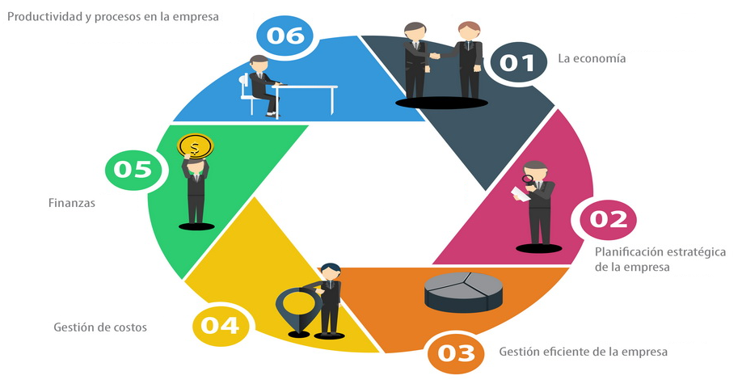
Figura 12. Círculo competitivo para las medianas empresas PYMES

Slide 23
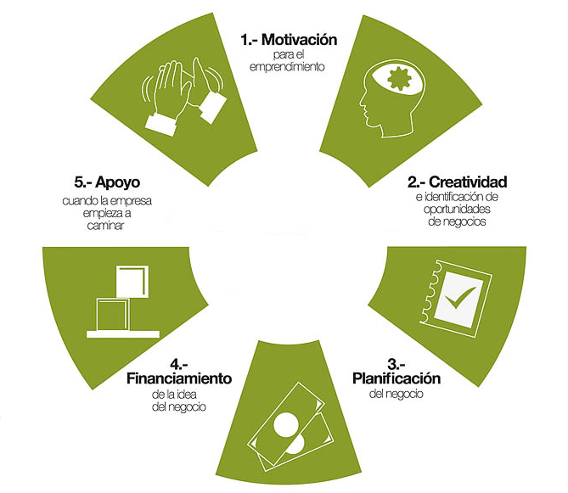
Figura 13. Ciclo productivo para las medianas empresas PYMES

Slide 24
Análisis del Ciclo Económico aplicado el Modelo Propuesto
Los sectores económicos del país cada vez pierden un grado de interés para conservar y potencializar el aprovechamiento de los recursos por las distas variables a las cuales se ven sometidos de manera indirecta, razón por la cual los niveles de competitividad y productividad son bajos, considerando que los mismos representan un elemento crucial para definir la prosperidad económica de una sociedad.
Conclusiones del Modelo Propuesto
La innovación y el incremento del valor agregado a través del correcto aprovechamiento de recursos y la inversión en I+D permitirá a las medianas empresas PYMES fortalecer su participación y posicionamiento en el mercado, con miras a una internacionalización.

Slide 25
Conclusiones
Los bajos indicadores de productividad y competitividad que presentan las medianas empresas, PYMES, se debe a que uno de los principales obstáculos para incrementar la productividad es las limitaciones de la empresa en la capacidad de administración y/o gestión con un 25,60% y la falta de negociación y relaciones comerciales para incrementar la competitividad representa el 24.90%.
No existe un modelo de gestión a través del cual las empresas puedan desarrollarse implementando nuevos procesos aumentando su capacidad administrativa a más del 30 % generando un incremento en su productividad y mejor aprovechamiento de los recursos del país dentro de las empresas.
El limitado acceso a nuevos mercados se ha generado por la falta de inversión en temas de innovación (incremento del valor agregado) y de I+D que las medianas empresas, PYMES, presentan ya que no cuentan con las bases de información para crear un sector productivo y competitivo
Uno de los principales inconvenientes que se evidencian es la falta de modernización e innovación para incrementar y mejorar sus niveles de competitividad,

Slide 26
Recomendaciones
La Pymes deberían utilizar indicadores de productividad, con la finalidad de que se puedan medir sus actividades y procese de manera más efectiva; debido a que un adecuado manejo de procedimiento y el cumplimiento de las planificaciones de la empresa con el correcto aprovechamiento de recursos les permitirá generar un incremento de productividad y mejora continua
La participación de las Pymes, para la economía ecuatoriana es fundamental dentro de aquellos sectores más importantes que contribuyen al cambio de la matriz productiva ya que poseen un alto potencial para promover emprendimientos productivos que dinamicen la economía.
El uso de las herramientas de Tecnologías de la Información y Comunicación permite a las medianas empresas, PYMES, alcanzar sus objetivos planteados, ya que se vuelve necesario el conocimiento y aplicación de los avances tecnológicos por el impacto que los mismos generan en la producción y consecuentemente en el incremento de la competitividad empresarial.
El modelo de un desarrollo sustentable y sostenible para las Pymes, basado en la innovación les permitirá crear un ambiente más productivo y competitiva con la finalidad de que estos indicadores les permitan incursionar en nuevos mercados.

Slide 27
GRACIAS

